Slide 1

Unity PBR介绍及经验分享
钱康来
北京魂世界信息技术有限公司
日期：2017.03.26

Slide 2



Outline
PBR使用背景知识介绍
Standard Shader代码分析
使用经验及优化分享

Slide 3
Background
讨论的实质上是Physically Based Shading
核心：材质在真实物理环境下的反应
不考虑GI/AO/Light/Sun等

Slide 4
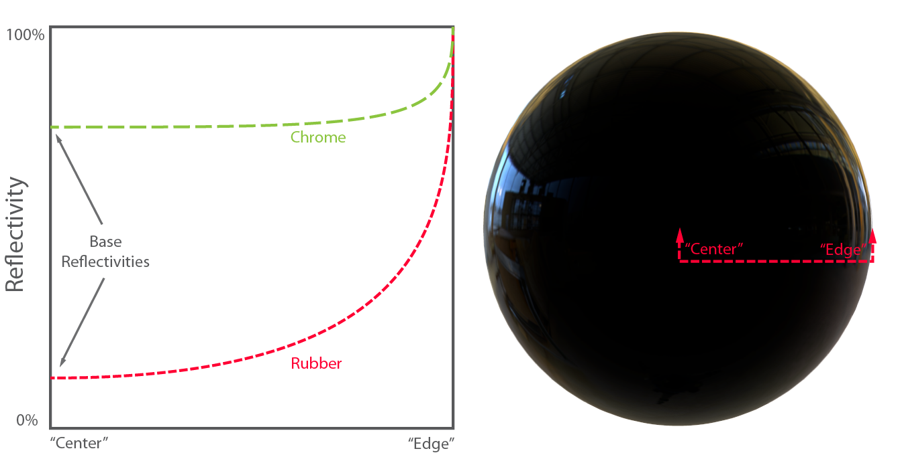
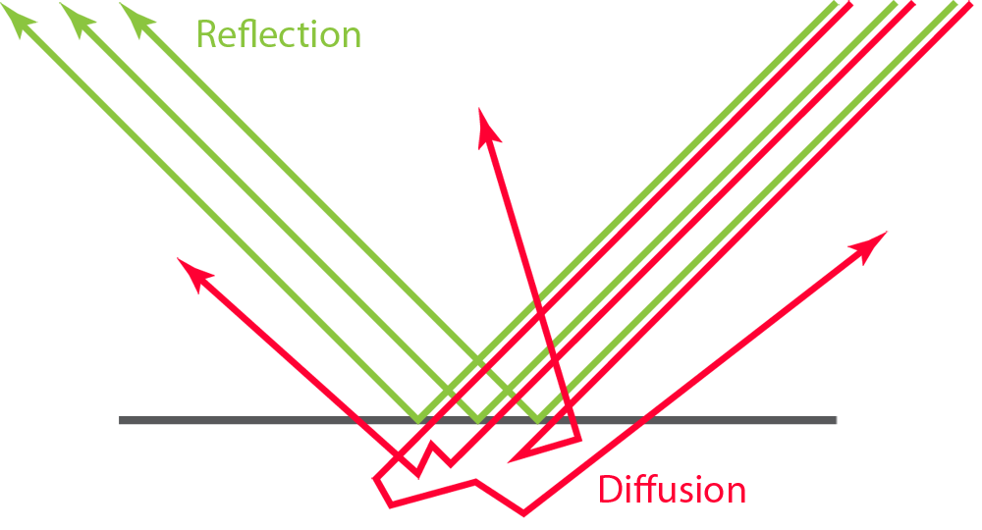
Background-Concepts
漫反射(Diffusion) & 反射(Reflection)
金属(导电材料) & 非金属(绝缘体)
能量守恒 材质不会比入射光更亮
菲涅尔(Fresnel)

Slide 5

Background
常见误区
用了PBR我们的画面就会变强
PBR只能用于真实感游戏
PBR非常消耗性能
转PBR是很简单的一个事情
技术只要提供一个Shader就行了
第三方软件里的就是最终效果
Notes:
Pixel

Slide 6
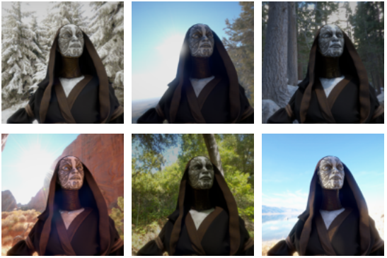
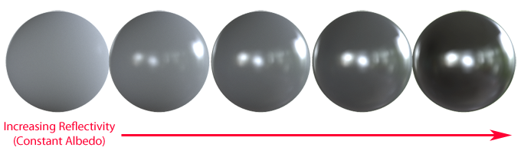
Background-Advantages
优势
表达能力强，避免Shader爆炸 + 合并DC
能量守恒，在不同条件下都正确
项目内不同场景环境下复用，甚至项目间复用资源
Notes:
Pixel

Slide 7
Background-Advantages
优势
IBL提供间接光照，最大限度模拟真实环境下光照条件
让美术更容易制作金属感
美术的职责划分 感性=>理性
只需要确保正确，不再需要对好看负责
制作流程进一步拆分，建模/贴图/灯光职责清晰，风格统一
Notes:
Pixel

Slide 8
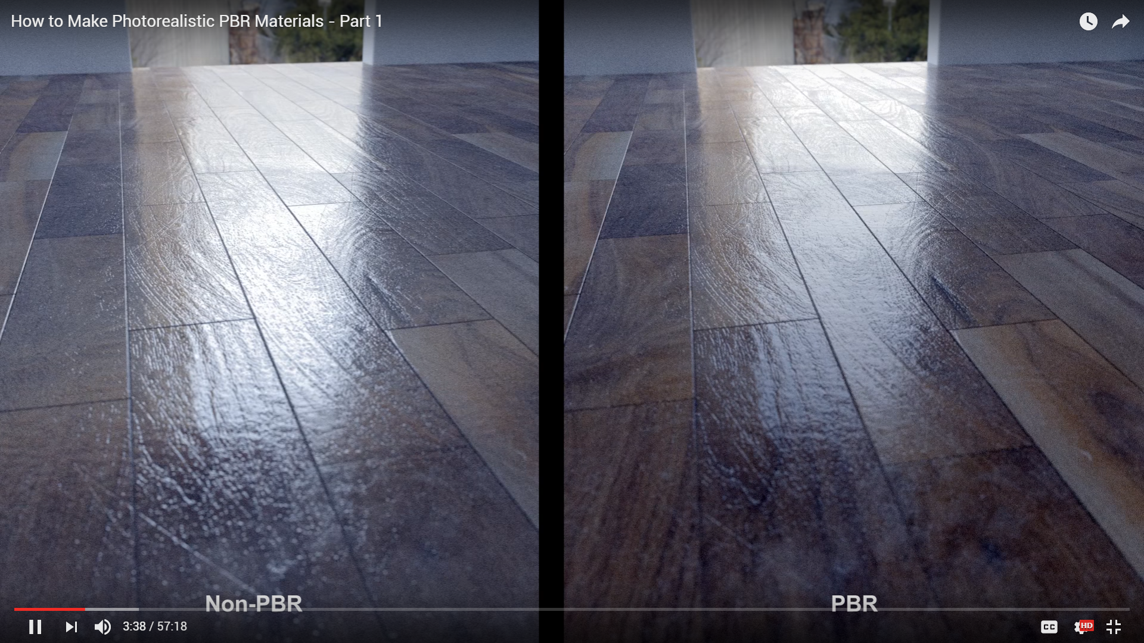
Background-PBR vs. Non-PBR

Slide 9
Background-References
Basic Theory of Physically-based rendering
Physically Based Shading in Unity
SIGGRAPH 2010 Course: Physically-Based Shading Models in Film and Game Production
Sébastien Lagarde
PBR 除了工作流，还有什么优势？
How to Make Photorealistic PBR Materials

Slide 10
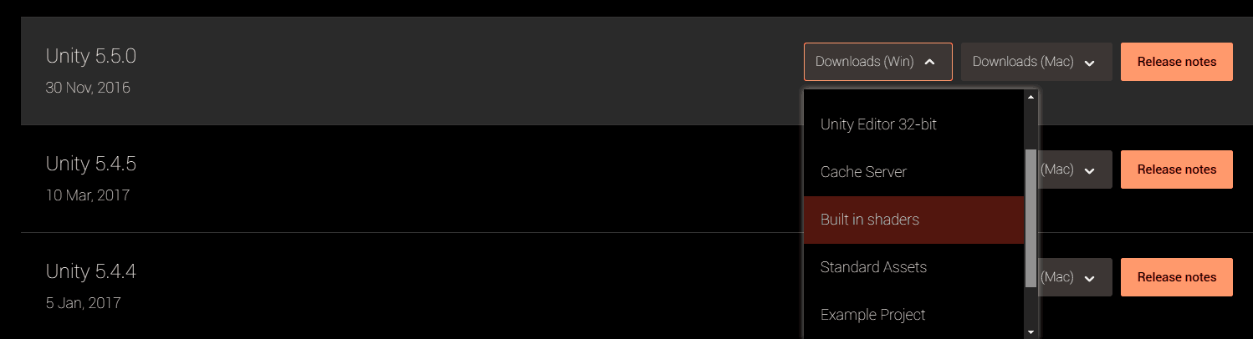
Standard Shader
https://unity3d.com/get-unity/download/archive
builtin_shaders-5.5.0f3

Slide 11
Standard Shader-Files
DefaultResourcesExtra/Standard.shader
CGIncludes/UnityStandardCore*.cginc
Forward管线Standard Simple为例
禁用_PARALLAXMAP/DIRLIGHTMAP_COMBINED/DIRLIGHTMAP_SEPARATE

Slide 12
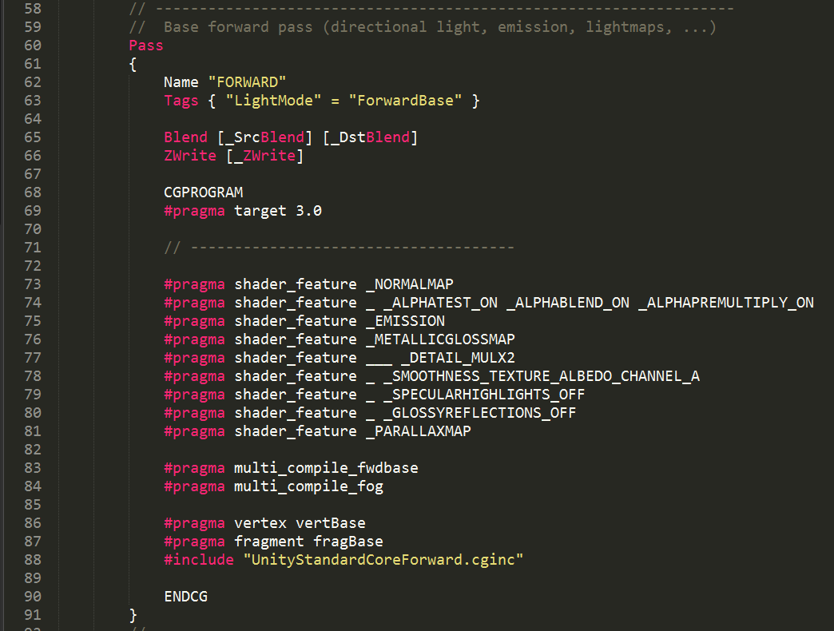
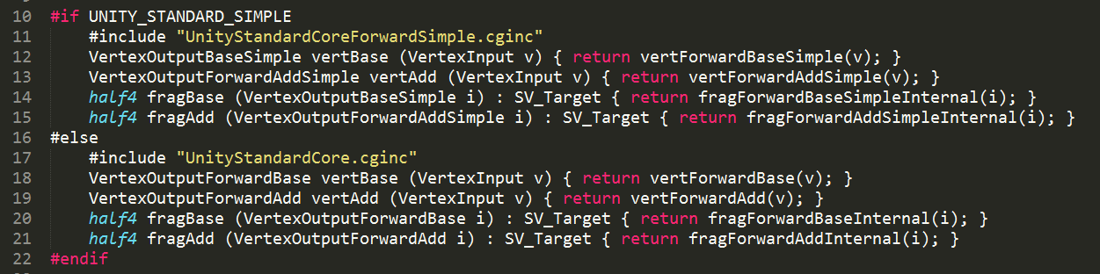
Standard Shader
shader_feature切换功能
ForwardBase Pass
平行光/自发光/lightmap/…
ForwardAdd Pass
额外光源 一次一个

Slide 13
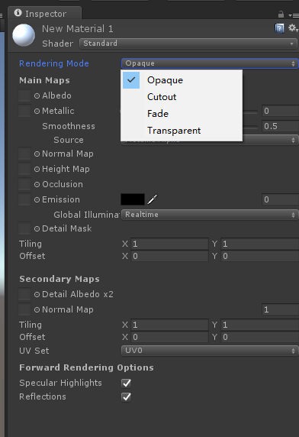
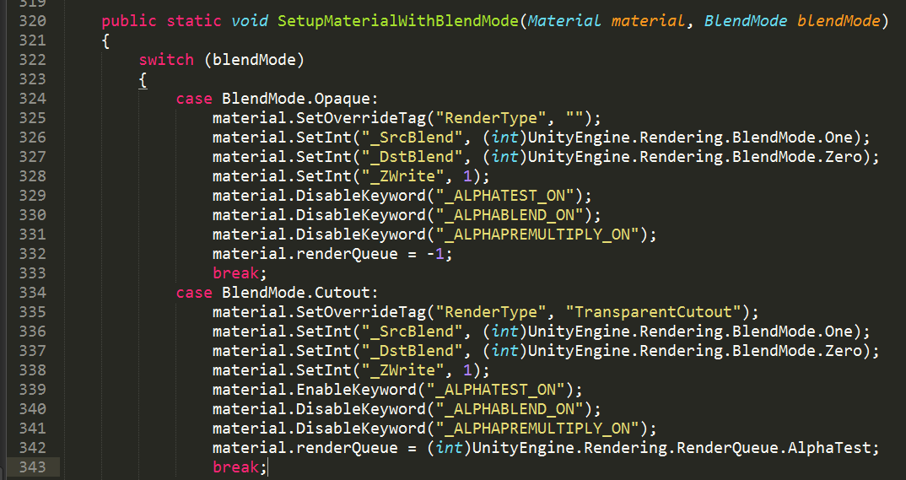
Standard Shader
StandardShaderGUI.cs 根据UI切换参数

Slide 14
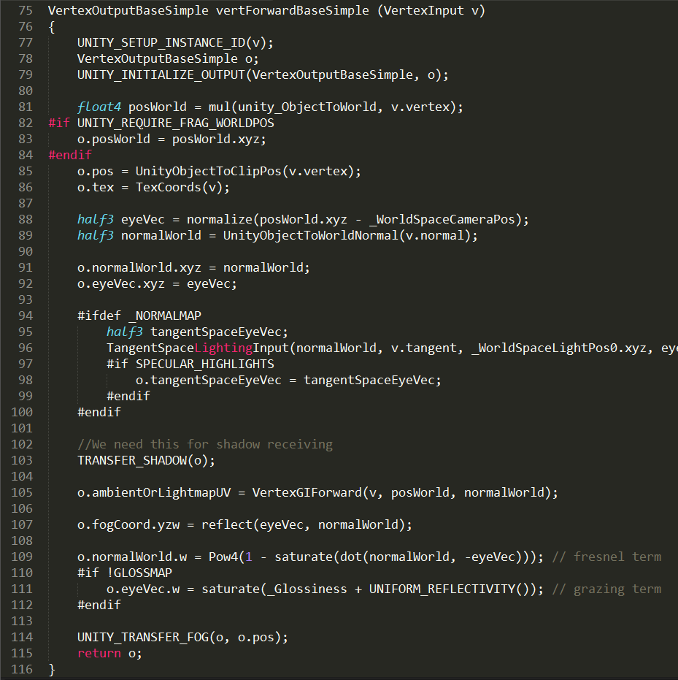
Standard Shader-Vert
77-79 初始化
81-85 世界空间/裁剪空间坐标
88-92 世界空间法线/视线
94-100 切空间
109-112 PBR预计算项
Vert输出值将插值后传入Frag
常见Shader优化技巧

Slide 15
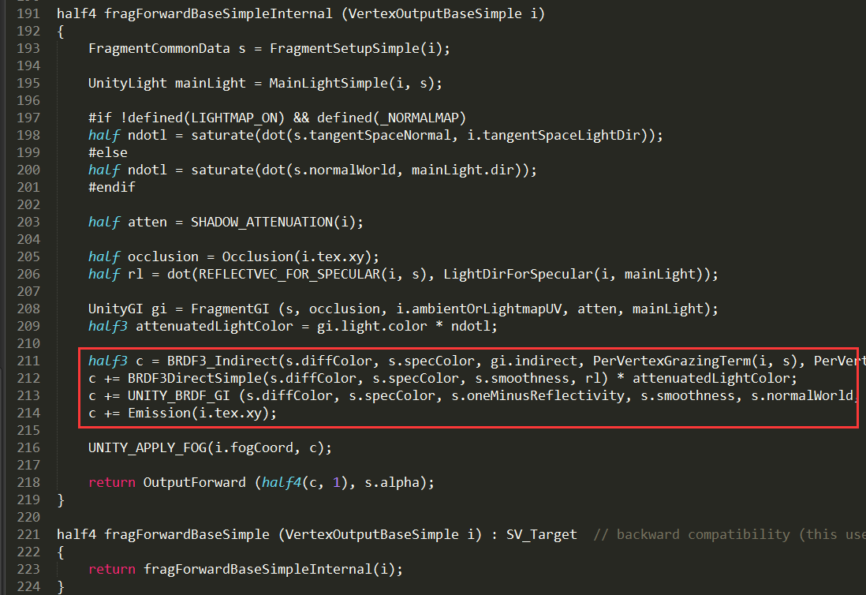
Standard Shader-Frag
MainLightSimple
获取主光源颜色/方向
ndotl
法向量和光源方向点积
SHADOW_ATTENUATION
接受阴影
Occlusion
OCC贴图
FragmentGI
全局光照
UNITY_APPLY_FOG
硬件雾

Slide 16
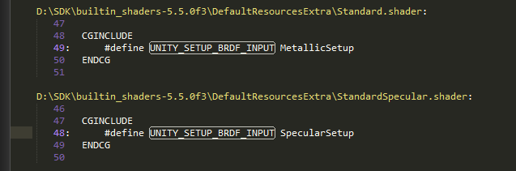
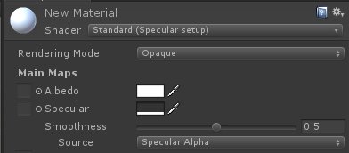
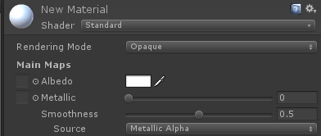
Standard Shader-UNITY_SETUP_BRDF_INPUT
Metallic工作流
输入：金属度+光滑度
specColor=lerp(DielectricSpec, albedo, metallic)
diffColor=albedo*lerp(1-DielectricSpec, 0, metallic))
Specular工作流
输入：高光颜色+光滑度
diffColor=albedo*(1-SpecularStrength(specColor))
能量守恒
金属specColor大，diffColor小
非金属反之

Slide 17
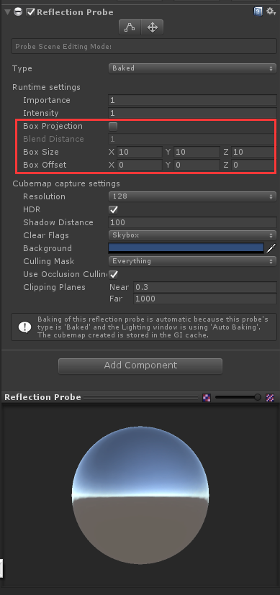
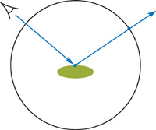
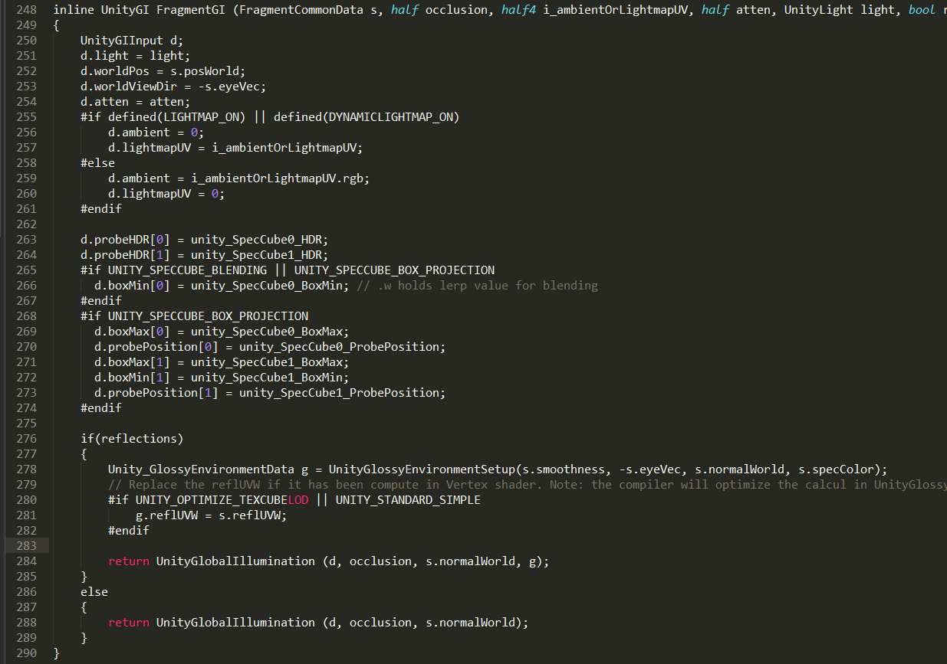
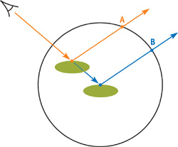
Standard Shader-FragmentGI
250-261 设置变量
光照贴图或环境光
263-274
Reflection Probe
GPU Gems 3 Chap.19 IBL
Sphere 无穷远
Box 本地校正
UnityGlobalIllumination
GI核心函数

Slide 18
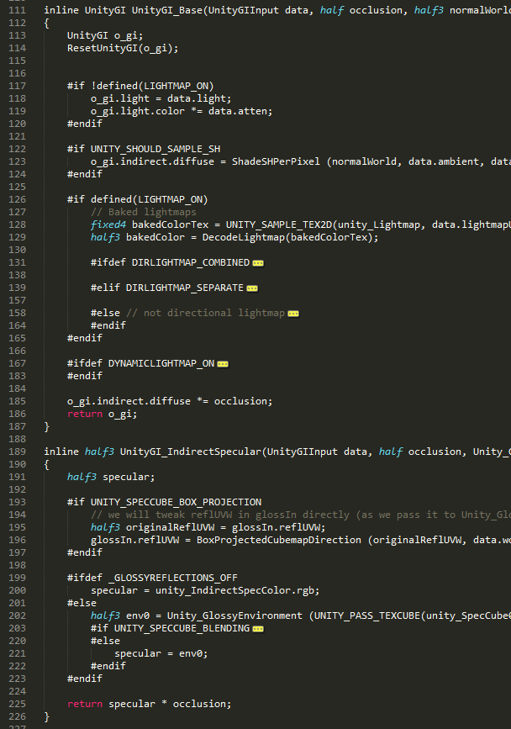
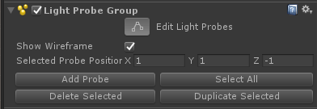
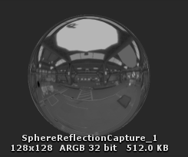
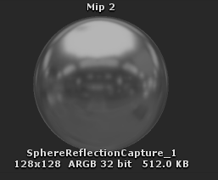
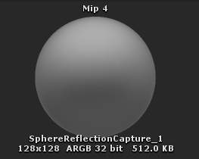
Standard Shader-UnityGlobalGI
UnityGI_Base
ShadeSHPerPixel 即Light Probe
Lightmap 读取光照贴图颜色
额外处理Directional
实时光照贴图
UnityGI_IndirectSpecular
Box需要矫正反射方向
根据粗糙度取mipmap

Slide 19
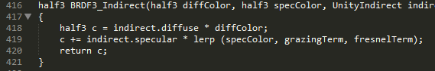
Standard Shader-BRDF
BRDF3_Indirect
间接光的diff/spec处理
BRDF3DirectSimple
分为三档，套用不同BRDF近似，处理直接光照
UNITY_BRDF_GI
处理间接光directional lightmaps
Emission
自发光贴图

Slide 20
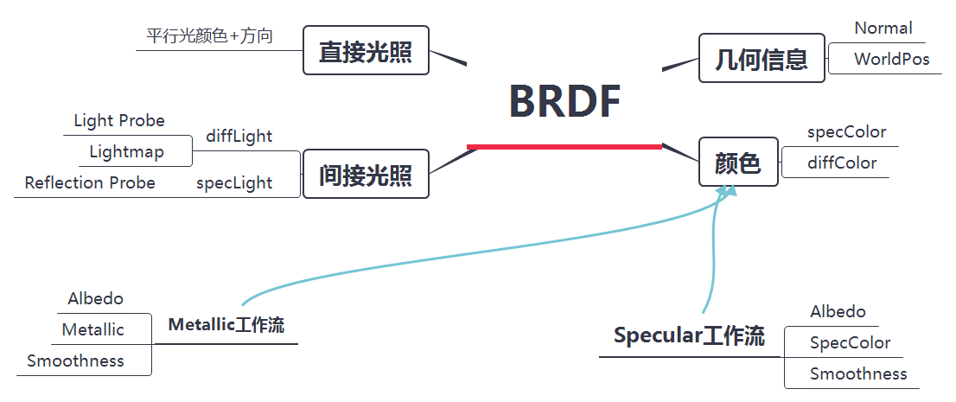
Standard Shader

Slide 21
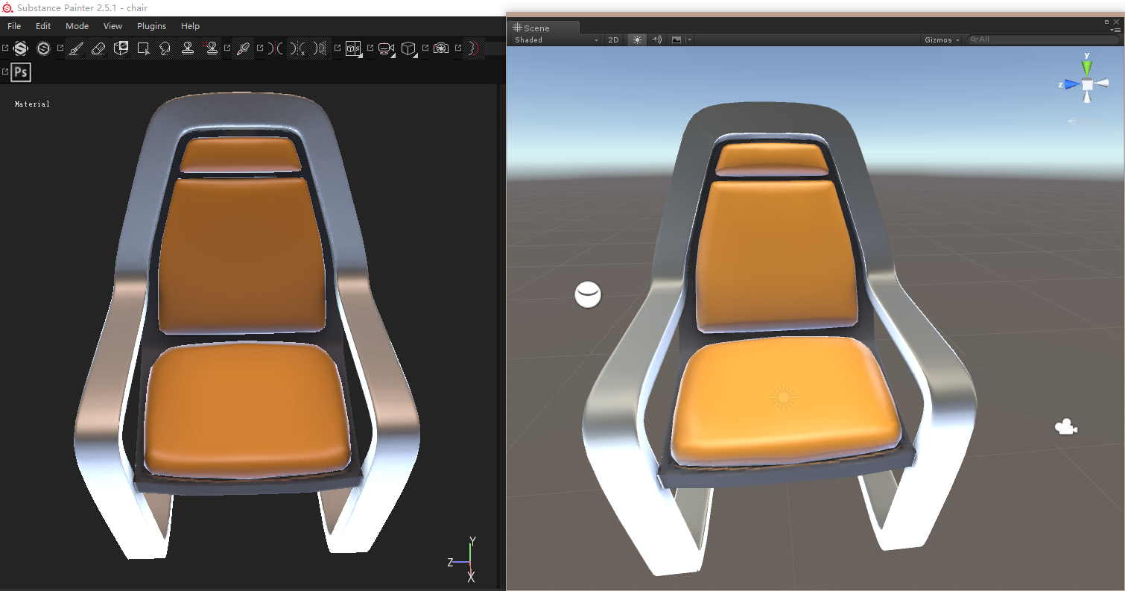
Optimization-DCC & Unity

Slide 22
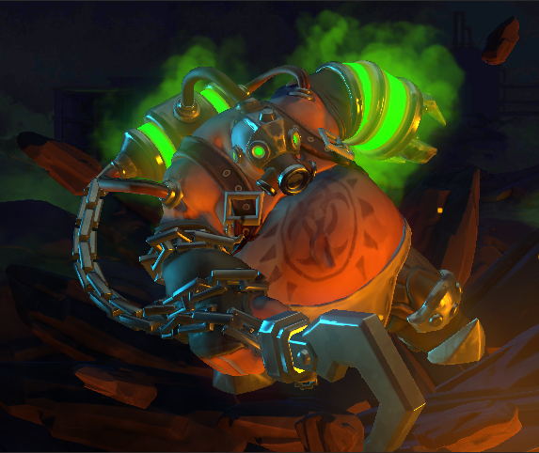
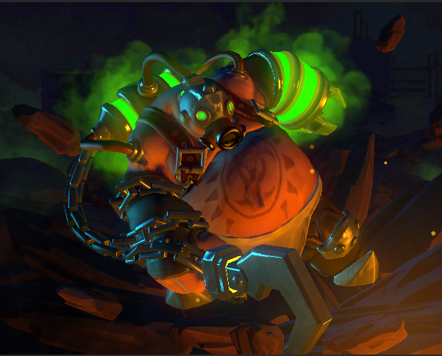
Optimization-HDR Reflection Probe
高光去哪儿了？
HDR Probe vs. LDR Probe

Slide 23
Optimization-Gamma
光的传输是线性
一个场景里的两个光源效果是相加的
RGB值大小代表光强(能量)

Slide 24
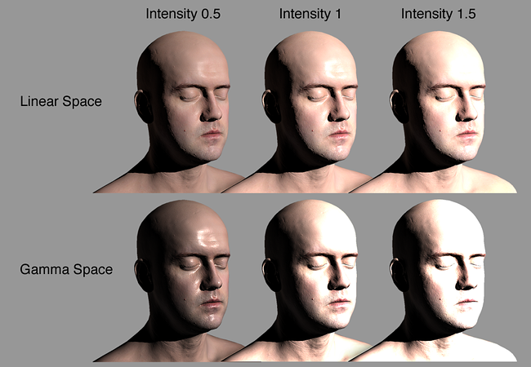
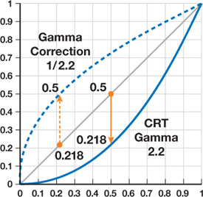
Optimization-Gamma
sRGB值非线性
shader默认的输入输出都是线性的
GPU Gems 3: Chapter 24. The Importance of Being Linear

Slide 25
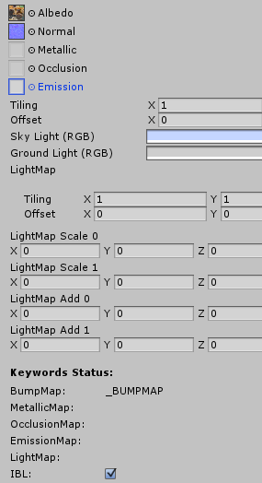
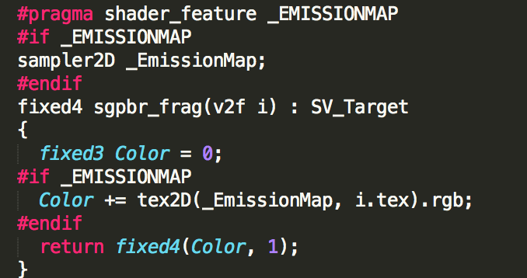
Optimization-Variants
shader_feature / multi_compile
打造最小版本Shader

Slide 26
TODO-FALLBACK
BRDF换回『经典模型』
PBR塌陷成经典做法
性能分级
贴图合并：如Occlusion塌陷到Albedo
选择性禁用IBL等

Slide 27
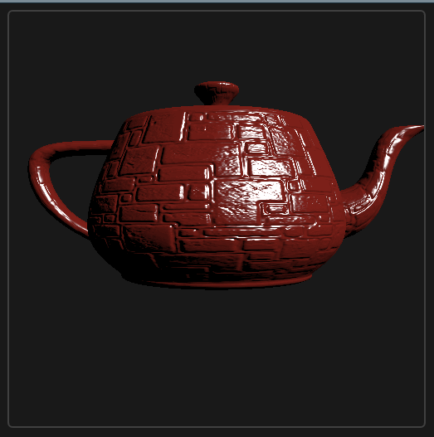
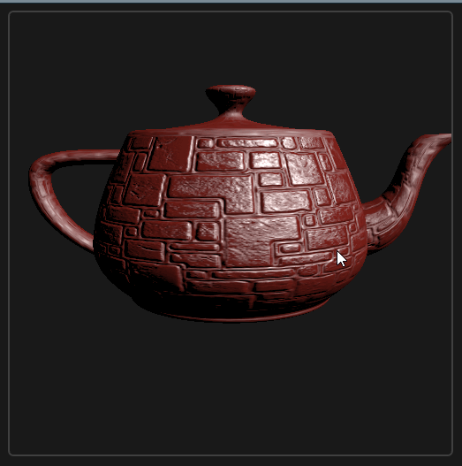
TODO-Specular AA
Toksvig map
http://blog.selfshadow.com/2011/07/22/specular-showdown/

Slide 28
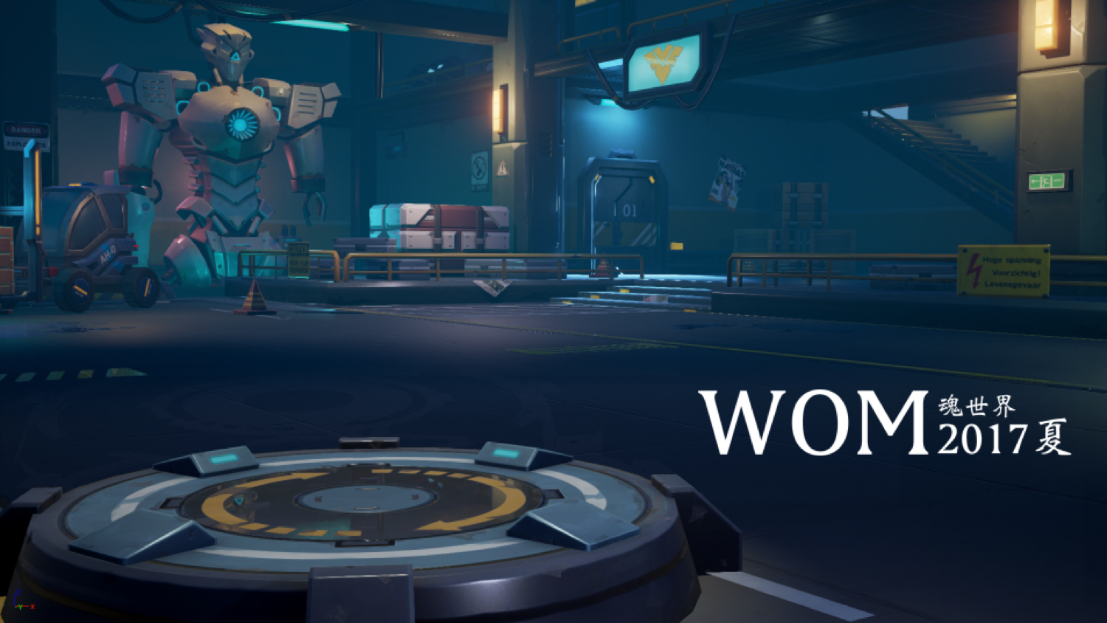
Product

Slide 29

About us
魂世界 SoulGame
沉甸甸的游戏创新和研发经验分享！

Slide 30


www.uwa4d.com

